Slide 2
Chapter 16. 프로젝트

Slide 3
01. 프로젝트의 개요와 환경 구성
02. 프로젝트 시나리오

Slide 4
01 프로젝트의 개요와 환경 구성
프로젝트의 개요
프로젝트는 앞의 여러 장에서 개별적으로 살펴본 것을 종합적으로 이해하고 실습
리눅스 설치
파일 시스템 생성 및 마운트
사용자 및 그룹 등록
디스크 쿼터 설정
삼바 설정
데이터베이스 설정
웹 설정
FTP 설정
SSH 설정
gcc 설치

Slide 5
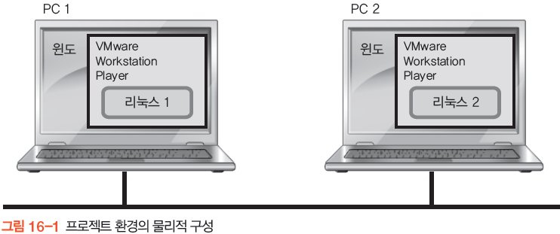
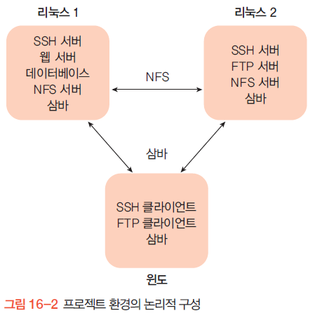
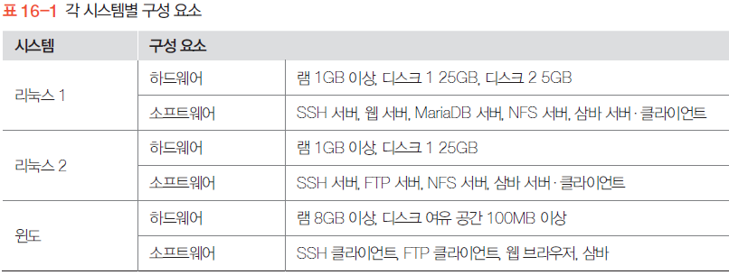
01 프로젝트의 개요와 환경 구성
프로젝트의 환경 구성
프로젝트 환경의 물리적 구성
각 시스템별 구성 요소
프로젝트 환경의 논리적 구성

Slide 6
02 프로젝트 시나리오
PC가 준비되고 VMware Workstation Player가 설치되면 시나리오에 따라 프로젝트 수행
회사가 리눅스에서 동작하는 온라인 게임을 개발하는 프로젝트를 시작하게 되었다. 이 프로젝트는 클라이언트와 서버 부분으로 팀을 나누어 진행할 계획이다. 이에 따라 클라이언트 개발을 하는 프로젝트 A 팀, 서버 개발을 하는 프로젝트 B 팀을 만들고 각 팀별로 세 명씩 배치했다.
과도한 디스크 낭비를 방지하기 위해 각 사용자별로 디스크를 1GB로 제한한다. 프로젝트 A 팀은 게임 홍보를 위한 웹 사이트를 구축하는 업무를 추가로 담당하고, 프로젝트 B 팀은 파일 송수신을 위해 FTP를 설치한다. 두 팀 사이의 정보 공유를 위해 NFS를 사용하여 디스크를 공유하고, 윈도를 사용하는 마케팅 팀과의 정보 공유를 위해 삼바를 설치한다. NFS와 삼바는 두 번째 디스크에 파일 시스템을 설치하여 마운트하고 이 디렉터리를 공유하도록 한다.
프로젝트 진행을 위해 우선적으로 해야 할 작업은 다음과 같다.
• 리눅스 설치와 디스크 추가 설치
• 사용자 등록과 디스크 쿼터 설정
• DB와 웹 서버 설정
• 웹 페이지 작성과 게시판 설치
• NFS와 삼바로 디스크 공유

Slide 7
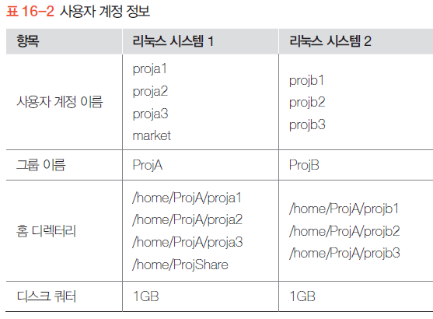
02 프로젝트 시나리오
리눅스 시스템을 설치하고 디스크 2 마운트하기
두 시스템에 모두 리눅스를 설치한다.
리눅스는 디스크 1에 설치하며 자동 파티션을 사용한다.
리눅스 설치가 완료되면 리눅스 1에 디스크 2를 연결하고 파일 시스템을 생성한 후 /nfs 디렉터리에 마운트한다.
SSH가 동작하는지 확인하고 윈도에 한글 HPuTTY를 설치하여 윈도에서 터미널로 리눅스에 접속할 수 있도록 한다.
리눅스 시스템에 사용자를 등록하고 사용자 계정에 쿼터 설정하기
[표 16-2]를 참조하여 리눅스 시스템에 사용자 계정과 그룹을 등록하고 디스크 쿼터를 설정

Slide 8
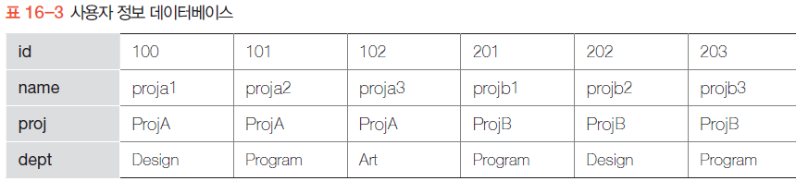
02 프로젝트 시나리오
리눅스 시스템 1에 MariaDB를 설치하고 동작 확인하기
리눅스 시스템 1에 MariaDB를 설치하고 [표 16-3]의 데이터베이스를 구축
데이터베이스명은 PROJS, 테이블명은 proj_list
리눅스 시스템 1에 아파치 웹 서버를 설치하고 웹 페이지 작성하기
리눅스 시스템 1에 아파치 웹 서버를 설치하고 APM을 연동시킨다.
또한 프로젝트를 소개하는 간단한 웹 페이지를 생성하고 게시판을 연결한다.

Slide 9
02 프로젝트 시나리오
리눅스 시스템 2에 FTP 서버를 설치하고 동작 확인하기
리눅스 시스템 2에 FTP 서버를 설치하고 윈도에서 접근할 수 있도록 허용한다.
윈도에는 FTP 클라이언트를 설치한다.
윈도에서 자신의 이력을 간단하게 소개하는 me.txt 파일을 만들고 projb1 계정의 홈 디렉터리에 업로드한다.
리눅스 시스템 1과 2를 NFS로 연동시키고 디렉터리 공유하기
리눅스 시스템 1의 /home/ProjShare 디렉터리를 리눅스 시스템 2와 공유한다.
리눅스 시스템 2에도 /home/ProjShare 디렉터리를 만들고 이 디렉터리에 리눅스 시스템 1의 /home/ProjShare 디렉터리를 연결한다.
여기서는 실습의 편의를 위해 /home/ProjShare 디렉터리의 접근 권한을 777로 하지만, 실제 환경에서는 팀 간에 로그인 ID를 공유하여 사용할 수 있도록 하는 것이 바람직하다.
리눅스 시스템 1과 윈도를 삼바로 공유하기
리눅스 시스템 1에 삼바 서버를 설치하고 /home/ProjShare 디렉터리를 윈도와 공유한다.
삼바 디렉터리에 생성된 파일은 윈도 그리고 리눅스 시스템 1과 리눅스 시스템 2에서 모두 볼 수 있어야 한다.

